Slide 1
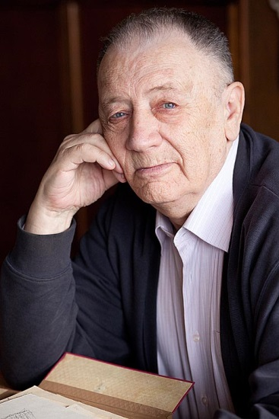
Чижиков Виктор Александрович

Slide 2
Карикатура - это намеренно искаженное, пародийное, подчеркнуто смешное изображение внешности, черт характера, манеры говорить какого-либо лица, а также ироническое утрирование каких-то событий.
Шаржист - юмористическое изображение (обычно портрет), в котором с соблюдением сходства карикатурно изменены и подчеркнуты характерные черты человека.

Slide 4
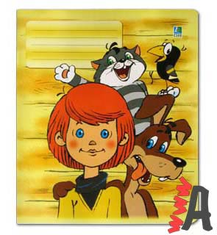
Дядя Федор - Очень серьёзный и самостоятельный, за что его и прозвали "дядей". Кот Матроскин - Он очень хозяйственный, рассудительный и экономный . Пес Шарик - воспитанный, только запущенный: не мог сам помыться

Slide 5
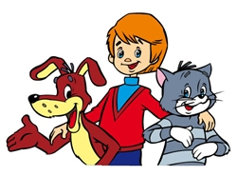
Тема урока: «Иллюстрирование сказки повести дядя Фёдор пес и кот»

